Slide 1

Le chapeau magique
Ransome Edward, Spierer Michael & Zucca Michela

Slide 2

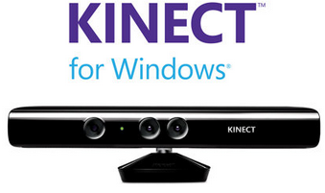

Technologies
pyKinect

Slide 3
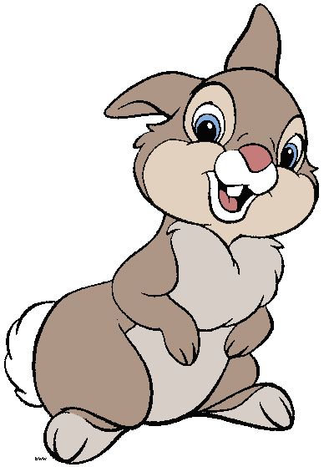
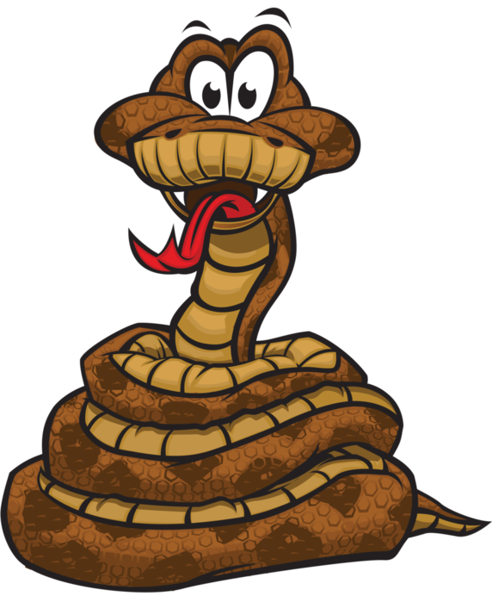
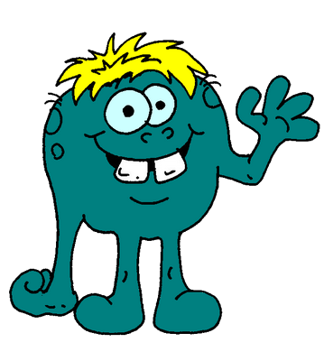
Le jeu
Un magicien
Un chapeau
Abracadabra !!

Slide 4

Difficultés
Fichier source non fonctionnel
Documentation pyKinect

Slide 5
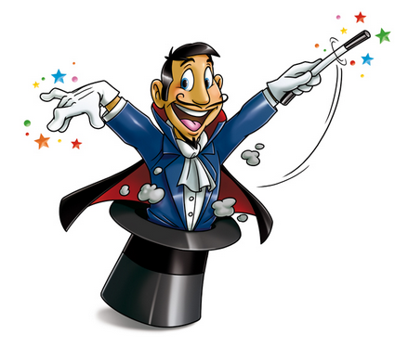
Améliorations
Squelette => Magicien
Davantage d’objets
Plusieurs magiciens en même temps
Ajouter du son

Slide 6
Bugs Connus
Détection de plusieurs squelettes mais un seul dessiné.
Le magicien quitte l’écran, des objets restent parfois visibles.

Slide 7
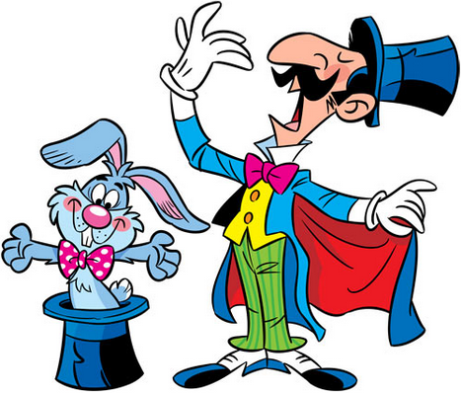
Conclusion
Projet fun
Nouvelles technologies
Manque de temps

Slide 8

Démo

